Slide 1
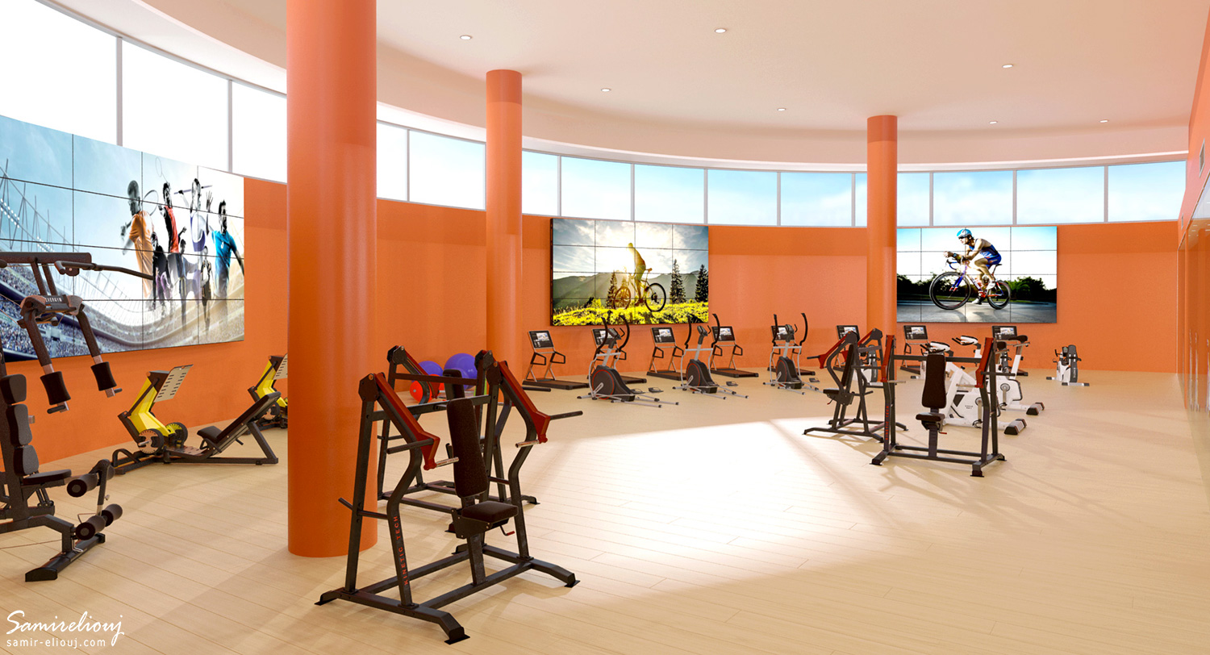


Authentification
Login
Mot de passe
S'authentifier

Slide 2
Espace administrateur
Gestion de la salle
Gestion des comptes

Slide 3
Gestion comptes
Gestion adhérents
Gestion médecin
Gestion kiné
Gestion Diététicien
Gestion coach

Slide 4
Gestion adhèrent
 | Nom | Prénom | Login | Mot de passe
 | Houssem | Salah | houssem.salah | ****
 | Hedi | Henchiri | hedi.henchiri | *******
 | Youssef | Youssfi | Youssef.youssfi | ******
Ajouter
Modifier
Supprimer

Slide 5
Ajouter ****
Nom
Prénom
login
Mot de passe
Valider

Slide 6
Modifier ****
Nom | Houssem
Prenom | Alimi
Login | Houssem.alimi
Mot de passe | 1235
Valider

Slide 7
Supprimer ****
Tu es sure ?
oui
non

Slide 8
Gestion de la salle
Gestion actualité
Gestion calendrier

Slide 9
Calendrier
 | Jour de travail | Horaire de travail
 | Lundi | De 14H→ 17H
 | Dimanche | De 9H → 12H
Ajouter
Modifier
Supprimer

Slide 10
Ajouter calendrier
Jour de travail
Horaire de travail
Valider

Slide 11
Modifier calendrier
Jour de travail | Lundi
Horaire de travail | De 14H→ 17H
Valider

Slide 12
Supprimer ****
Tu es sure ?
oui
non

Slide 13
Actualité
 | Jour de travail | Horaire de travail | actualité
 | Lundi | De 14H→ 17H | Ouverture club dance
Ajouter
Modifier
Supprimer

Slide 14
Ajouter actualité
Jour de travail
Horaire de travail
actualité
Valider

Slide 15
Modifier actualité
Jour de travail | Lundi
Horaire de travail | De 14H→ 17H
actualité | club
Valider

Slide 16
Supprimer ****
Tu es sure ?
oui
non

